Slide 1
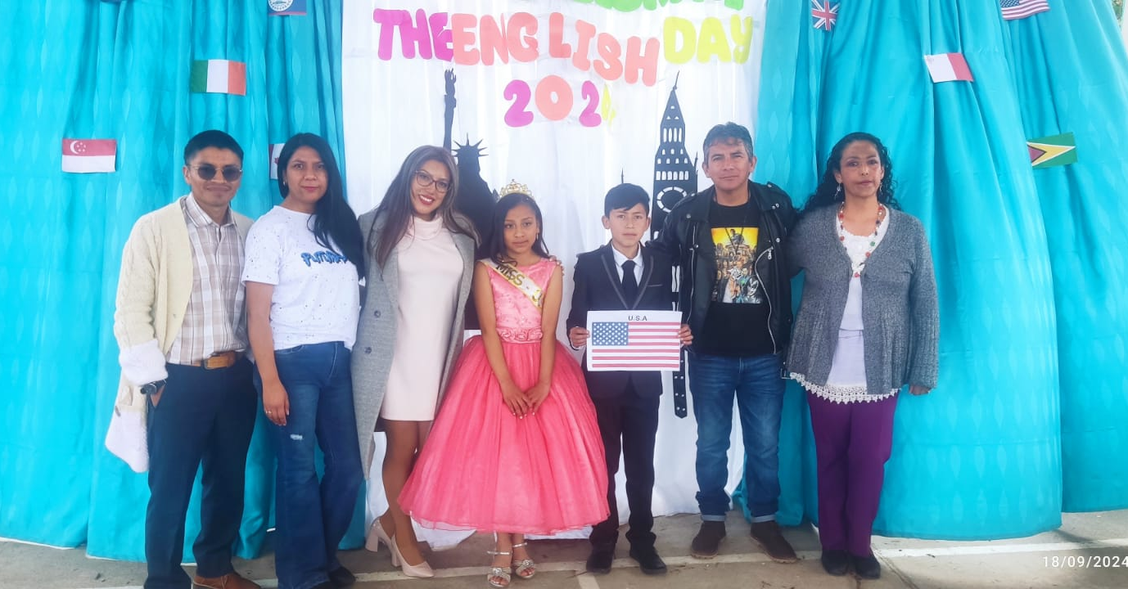

Slide 2
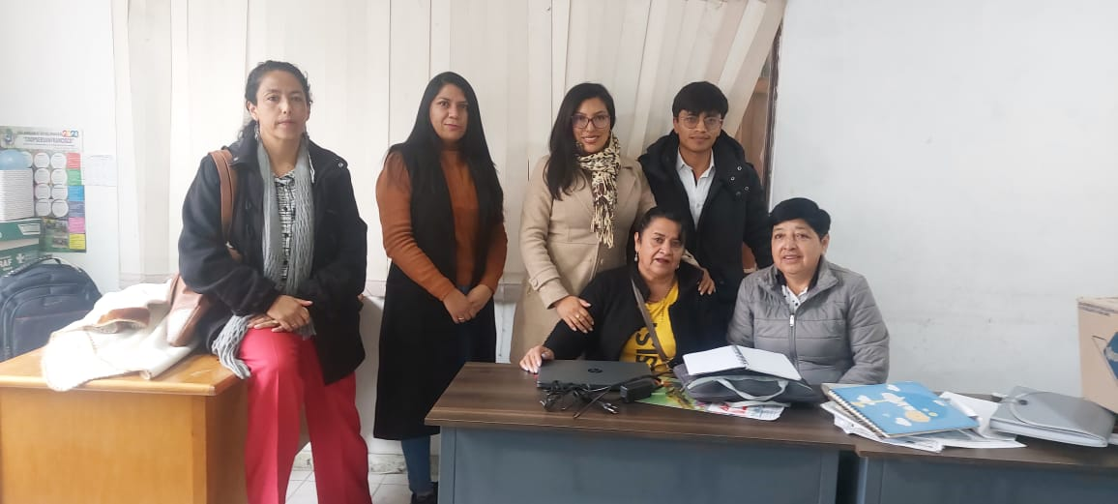
INTEGRANTES
YULI GUACHAVEZ DOMINGUEZ
INGRID TELLO ORTIZ
EIMAR ANDRES BENAVIDES
JAEL CEBALLOS SANCHEZ

Slide 3
DIAGNOSTICO
La implementación de una jornada dedicada a la lengua inglesa surge de la necesidad de implementar una estrategia metodológica con el propósito de que nuestros estudiantes puedan mejorar sus habilidades comunicativas, compartir sus experiencias en ambientes y situaciones cotidianas, en función de dialogar y practicar lo que se ha aprendido. Se pretende dar continuidad a este proceso formativo.

Slide 4

FORMULACION DEL PROBLEMA
¿Como implementar estrategias que motiven al estudiante de la Institución Educativa San Bartolomé a la práctica cotidiana de las habilidades comunicativas en inglés?

Slide 5
OBJETIVO GENERAL
OBJETIVOS ESPECIFICOS
Implementar estrategias que motiven al estudiante de la Institución Educativa San Bartolomé a la práctica cotidiana de las habilidades comunicativas en inglés.
Descubrir y resaltar los talentos y habilidades artísticas de los estudiantes de los diferentes grados de la institución.
Incentivar el uso del idioma inglés en los estudiantes teniendo en cuenta sus aspiraciones e intereses.
Adquirir mayor fluidez verbal mediante la práctica oral de lo aprendido, superando el temor a hablar en inglés
Fortalecer el desarrollo de habilidades (listening, speaking, writting, Reading) y saberes a través de las actividades lúdicas programadas.

Slide 6


Slide 7
En lo expresado en la guía 22 “estándares básicos de competencias en lenguas extranjeras” el programa nacional de bilingüismo se orienta a “lograr ciudadanos y ciudadanas capaces de comunicarse en inglés, de tal forma que puedan insertar al país en los procesos de comunicación universal, en la economía global y en la apertura cultural, con estándares internacionalmente comparables”
De acuerdo a lo anterior se pretende mejorar en los estudiantes la competencia comunicativa que incluye la competencia lingüística, la competencia pragmática y la competencia socio-lingüística; es importante recalcar que dentro del aprendizaje de lenguas extranjeras las cinco habilidades de comunicación juegan un rol importante. Estas habilidades según el Marco Común Europeo de Referencia para las Lenguas son: escucha, lectura, escritura, monólogo y conversación.

Slide 8
Los docentes del área de idioma extranjero en función de mejorar la calidad educativa de la Institución Educativa San Bartolomé propenden implementar estrategias que motiven al estudiante a la práctica cotidiana de las habilidades comunicativas en inglés para ofrecer a los estudiantes posibilidades concretas que les permitan comprender e interpretar su realidad, explorando sus habilidades sociales y conociendo los aspectos culturales propios de la lengua que se aprende. Entre las estrategias que se implementarán se encuentran: tareas basadas en el aprendizaje, proyectos basados en el aprendizaje, problemas basados en el aprendizaje, cooperativismo y aprendizaje significativo; los cuales fomentarán en los estudiantes la confianza y mejoramiento en su producción oral y la expresión de las artes escénicas en todas sus facetas.

Slide 9
JUSTIFICACION
Este proyecto va dirigido a los estudiantes de la Institución Educativa San Bartolomé con el fin de mejorar sus habilidades comunicativas en un espacio dentro de la jornada escolar; la finalidad es desarrollar la capacidad oral y de comprensión de los aprendices en un ambiente ameno y natural, dirigido a promover un mayor dominio en la parte oral y auditiva, adquisición de vocabulario, fluidez y facilidad de respuesta en cualquier conversación; así mismo se hará uso de los conocimientos que han aprendido durante el proceso educativo donde establecerán contacto en situaciones cotidianas y articuladas con los talentos y habilidades artísticas.

Slide 10
CRONOGRAMA DE ACTIVIDADES
FECHA | ACTIVIDAD | RESPONSABLES
23 enero 2025 | Elaboración del proyecto | Docentes del área de inglés.
De febrero a marzo 2025 | Introducción del proyecto y las actividades a los estudiantes de los diferentes grados. | Docentes del área de inglés
De marzo a junio 2025 | Trabajo estratégico en el aula para el desarrollo del día de la lengua inglesa. | Docentes integrantes del área de inglés.
Agosto 2025 | Preparación para la presentación de las actividades artísticas. | Docentes integrantes del área de inglés.
12 septiembre 2024 | CELEBRACION DEL DIA DE LA LENGUA INGLESA | Docentes integrantes del área de inglés.
Octubre 2025 | Evaluación del proyecto. | Docentes integrantes del área de inglés.

Slide 11
RECURSOS
PRESUPUESTO
Material didáctico
Juegos de mesa, dados, afiches, cartulina
Marcadores, plastilina, crayones, pegante
Cinta Scott, cinta de enmascarar, cartas.
Papel seda, foami, papel silueta, vinilos,
Pinceles, papel bond, sogas
2’000.000
HUMANOS. Docentes integrantes del área de inglés. Estudiantes desde grados preescolar hasta grados onces.
MATERIALES: audiovisuales, tablero, marcadores, vestuario de acuerdo a las actividades.

Slide 12
BIBLIOGRAFIA
Ley General de la Educación Ley 115 de 1994
Lineamientos curriculares idiomas extranjeros. Ministerio de Educción Nacional Santafé de Bogotá D.C 1999
Estándares básicos de competencias en lenguas extranjeras. Ingles Ministerio de Educación Nacional 2006.
Way to go. 6,7,8
English, Please ,9,10 y 11.

Slide 13


